Slide 1
Progetto Scala
Chiari Matteo 1064144

Slide 2
Descrizione
Si è voluto simulare il funzionamento di una cabina per fototessere che interagendo con l’utente gli permetta di ottenere la tipologia di fototessera desiderata.
C’è la possibilità che l’utente «ricarichi» la carta per le fotografie.
Ogni tipologia di fotografia ha ila sua tipologia di carta

Slide 3
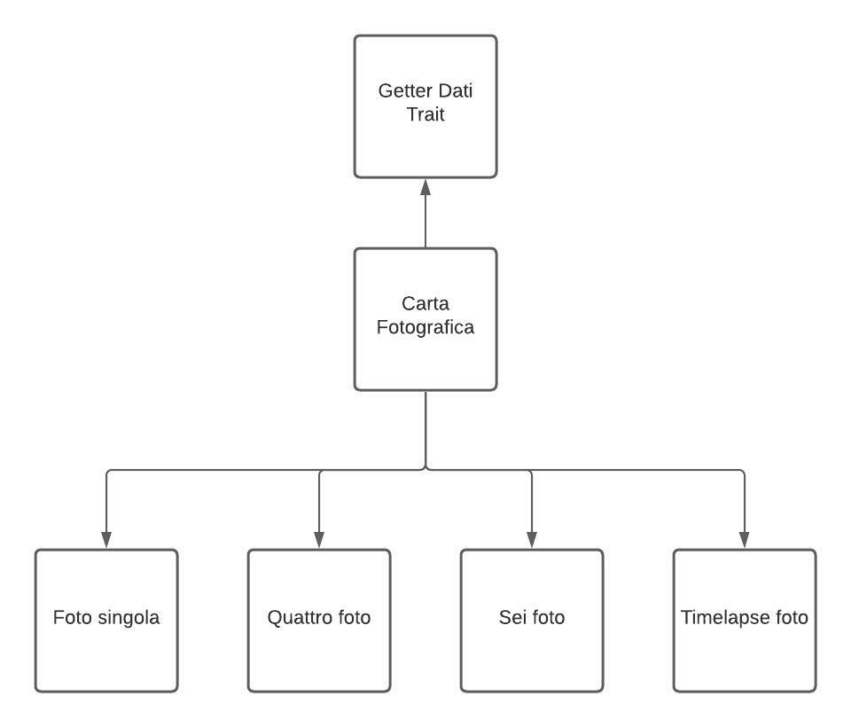
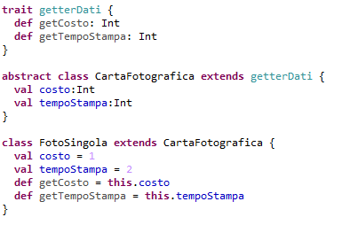
Implementazione

Slide 4
Classi, Trait e Companion
Le classi FotoSingola, QuattroFoto, SeiFoto e Timlapse estendono la classe CartaFotografica che implementa il trait getterDati
Questo trait è stato utilizzato per definire un’interfaccia unica per l’accesso ai dati nelle classi.
Ogni classe deve ridefinire il metodo di getterDati ma essendo un caso semplice le implementazioni sono molto simili tra loro.
La classe cabina fototessere e il suo companion object determinano come funziona la Cabina per le fototessere, in particolare all’interno del companion object sono definiti le variabili private della classe.

